Slide 1
応用ソフトウェア工学 最終発表
チーム SASAKI
1215084 | 佐々木泰一 | 1215086 | 澤田悟
1215089 | 高田駿督 | 1215095 | 福田和馬

Slide 2

背景
2014年に全国の20代～40代の主婦4,176名を対象に行われた 「料理に関するアンケート調査」
63.8%...献立を考えるのが面倒
62.4%...毎日、何を作るのか迷う
56.4%...献立のレパートリーが少ない
出典: 株式会社ミーニュー
献立教えてほしい

Slide 3


Photo de Recipe
今ある食材を使ったレシピを教えてくれるシステム

Slide 4
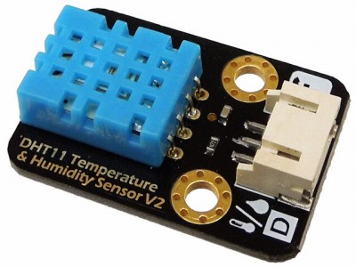
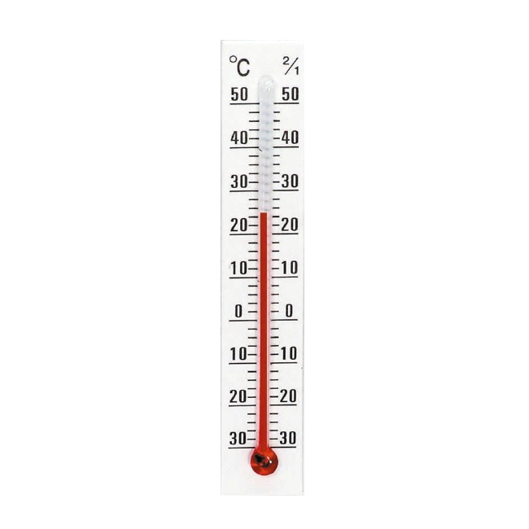
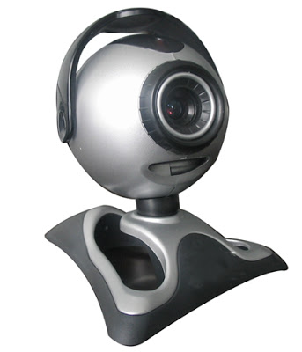
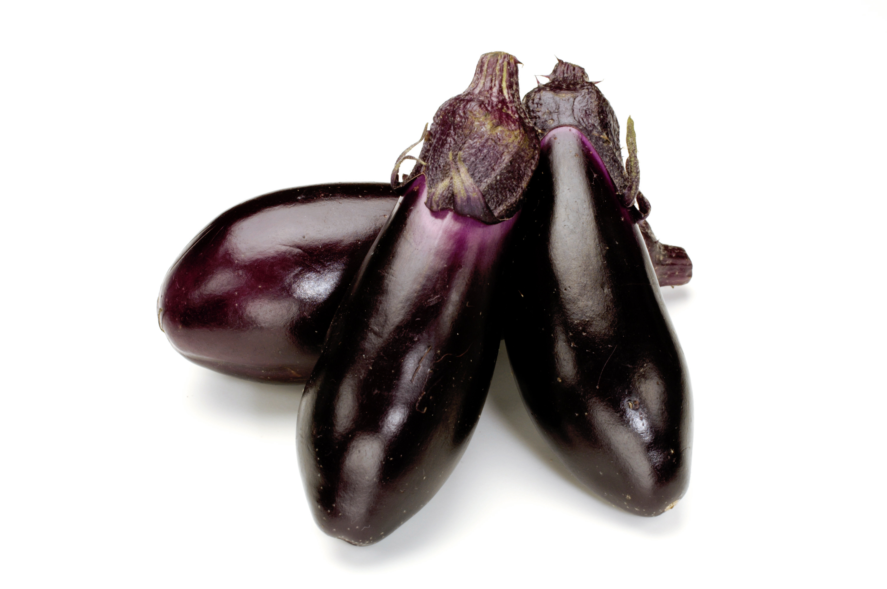
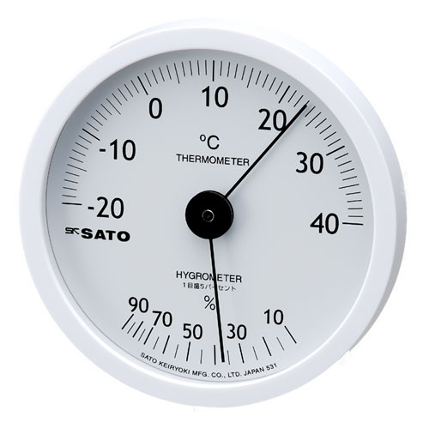
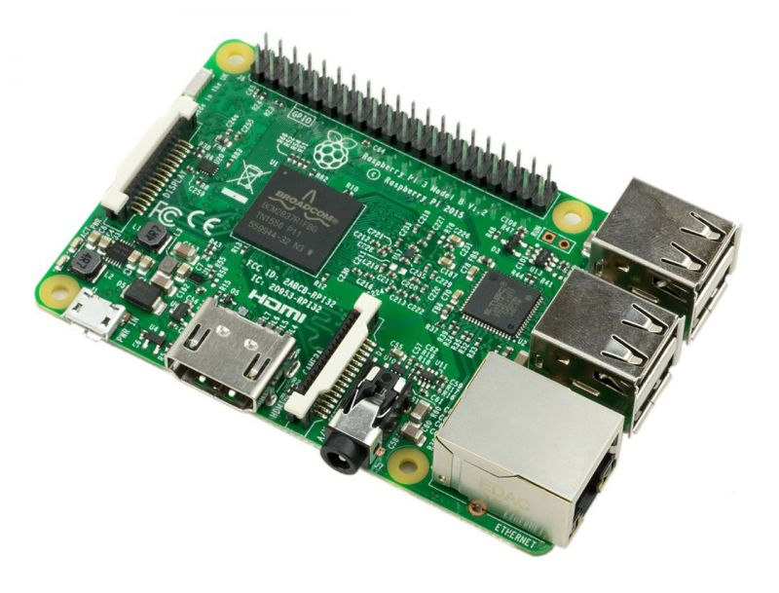
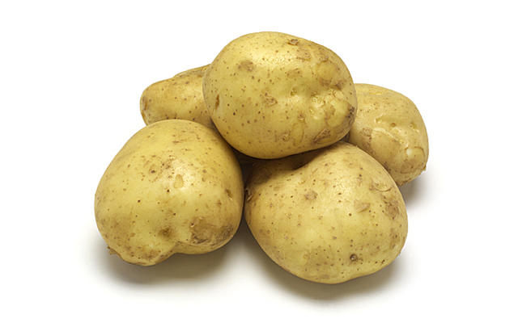
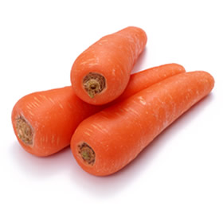

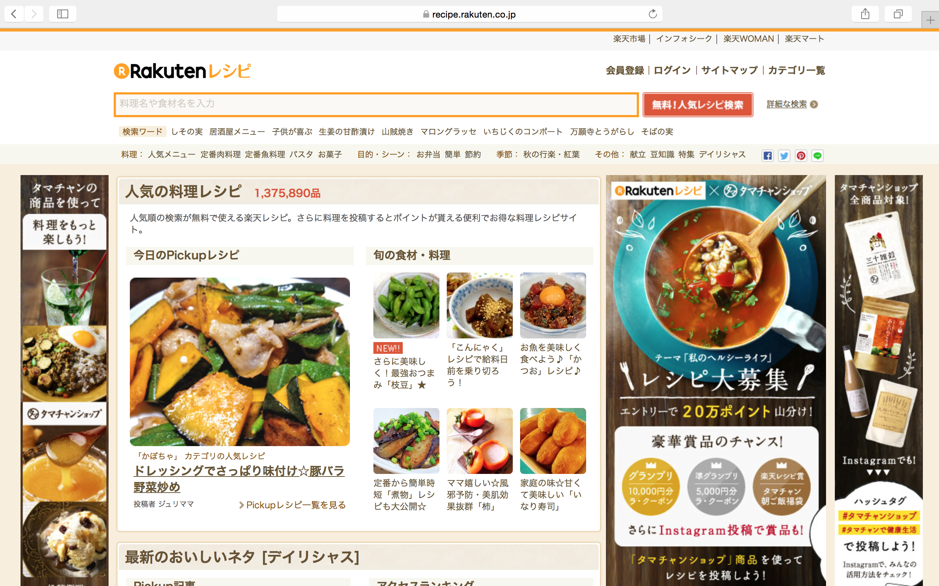
システム構成
温度の取得
食材を検出
環境と食材を考慮したレシピの表示

Slide 5
使用機器
Webカメラ (Logicool HD Pro Webcam C920)
温湿度センサーモジュール
Raspberry Pi
PC

Slide 6
システムの処理フロー
Raspberry Pi
PC
学習器の作成 (CNN)
温度の取得
食材の検出 (OpenCV)
Socket 通信
食材の識別 (CNN)
レシピ情報の取得 (楽天API)

Slide 7
デモ動画

Slide 8


Slide 9
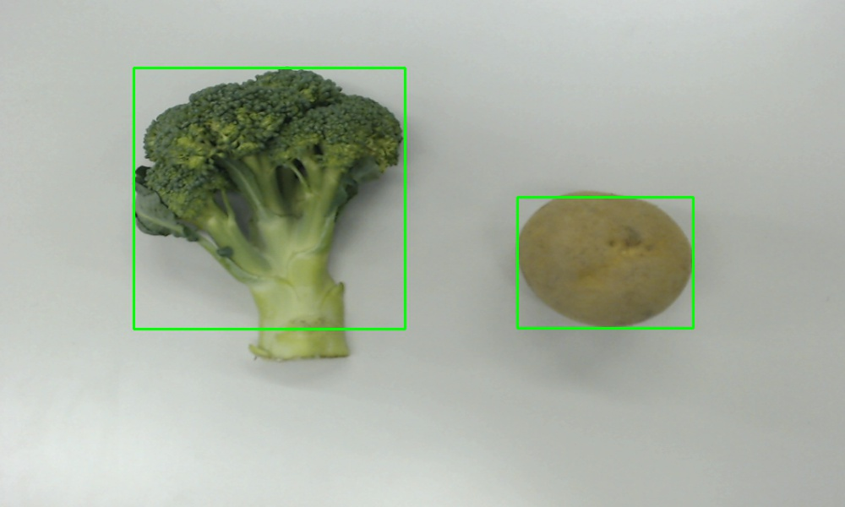
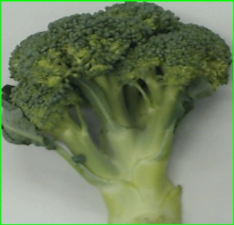
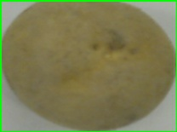
食材の検出
Webカメラから画像を取得
画像上の輪郭を検出し、検出領域を切り出し
グレースケール化⇒フィルタ処理⇒2値化⇒輪郭抽出
OpenCV

Slide 10
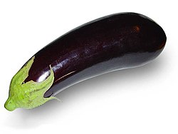
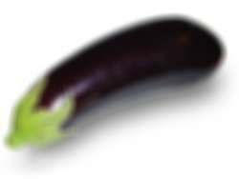
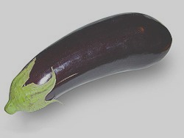
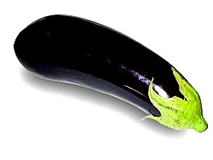
データセット
5クラス
なす、トマト、じゃがいも、にんじん、ブロッコリー
1クラスあたり1602枚
1枚の画像から画像処理により18種類生成
インターネット上の画像と実物の画像を使用
平滑化
ノイズ付加
反転 etc...

Slide 11
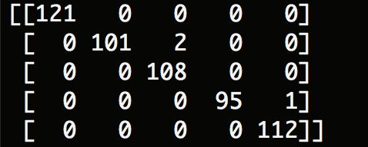
識別器の作成と食材の識別 (1/3)
SVM(linear)を用いて、識別器を作成
特徴量にHOGを使用
学習: データセットの7割
テスト: データセットの3割
識別率は99.4%だが、
識別結果はなすが大半(過学習？)
Confusion Matrix

Slide 12
識別器の作成と食材の識別 (2/3)
CNNを用いて、識別器を作成
入力画像サイズ、層の数、ハイパーパラメータの調整
入力画像：64 x 64 x 3
Convolution
Flatten
Convolution
全結合
Pooling
Dropout
Dropout
全結合

Slide 13
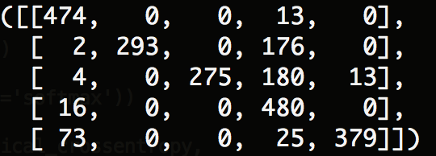
識別器の作成と食材の識別 (3/3)
CNNを用いて、識別器を作成
入力画像サイズ、層の数、ハイパーパラメータの調整
学習: データセットの7割
テスト: データセットの3割
識別率は79.9%だが、
実際の認識精度はSVMに比べ向上
Confusion Matrix

Slide 14
レシピの取得
食材名からレシピを表示
楽天レシピカテゴリ一覧API
楽天レシピカテゴリ別ランキングAPI
「楽天レシピカテゴリ一覧API」
"categoryId": 447,
“categoryName”: “なす",
"categoryUrl": "https://recipe.rakuten.co.jp/category/12-447/",
"parentCategoryId": ”12"
IDから
レシピを検索
「楽天レシピカテゴリ別ランキングAPI」
recipeId": 1010011230,
"recipeTitle": "なすがとろける✿簡単❤焼きなすの煮びたし",
"recipeUrl": " https://recipe.rakuten.co.jp/recipe/1010011230/ ",

Slide 15
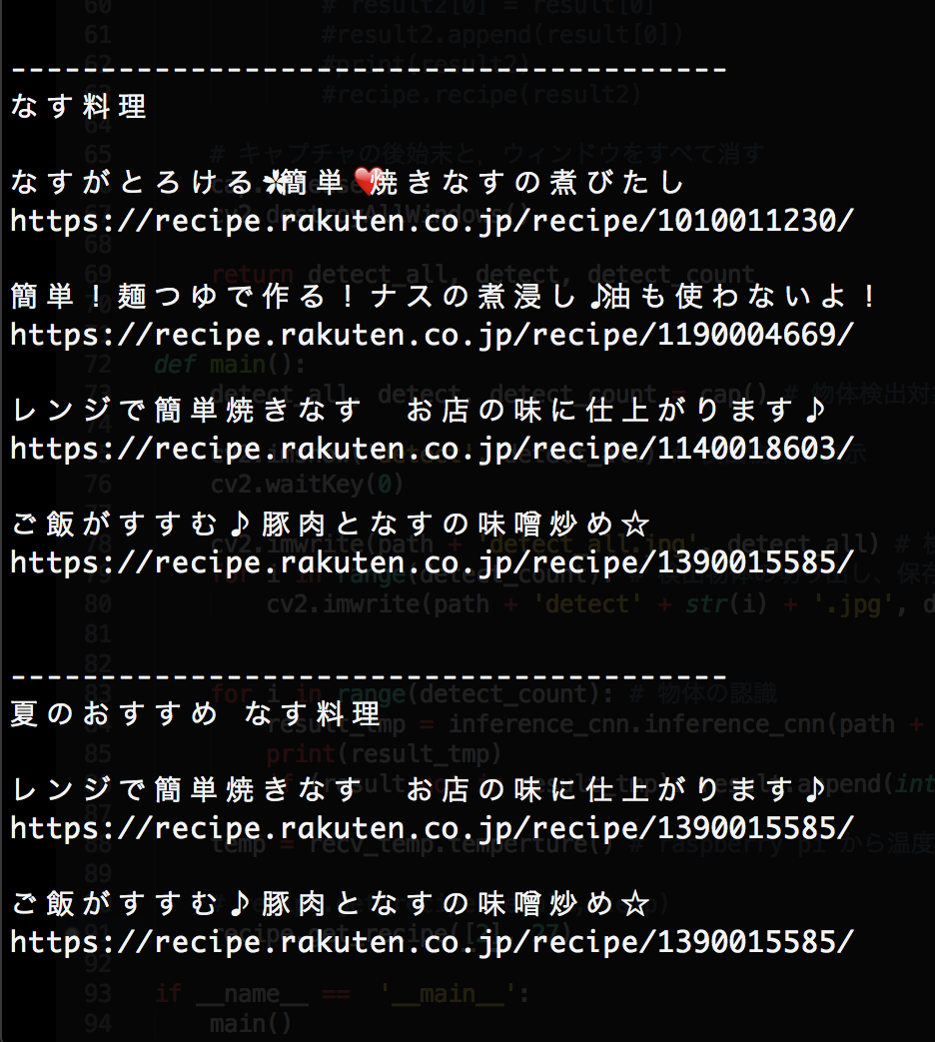
レシピの表示
夏、冬のキーワードを設定
レシピ名かコメントに夏、冬のキーワードが含まれるかを検索
Raspberry PI の気温情報から 25度以上が夏、10度以下を冬 として季節にあった料理を提供
高知県の夏、冬の平均気温から しきい値を設定

Slide 16
まとめ
献立を考えるのが面倒という主婦が多い
今ある食材を使ったレシピを教えてくれるシステム「Photo de Recipe」
CNNによる食材の識別
識別率は79.9%
レシピの表示
食材と温度を用いておすすめのレシピを表示

Slide 17
今後の課題 (1/2)
食材の検出
物体検出の精度に背景の有無や影が大きく影響
食材の認識
食材によっては認識精度が低い
一般物体検出アルゴリズム(yoloなど)の使用し、
食材のデータセットを用いて転移学習
データセットの見直し
VGG16の転移学習

Slide 18
今後の課題 (2/2)
レシピの取得と表示
楽天APIは入力が1食材のみ
環境情報の追加
食材を組み合わせたレシピが表示できるデータの用意
残り食材の量を考慮したレシピの表示
湿度、時間帯などの情報をレシピの判別材料に追加

Slide 19
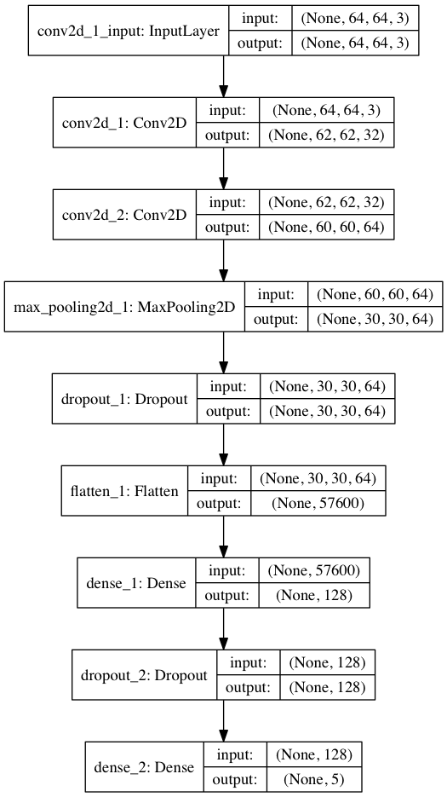
識別器の作成
CNNを使用

Slide 20
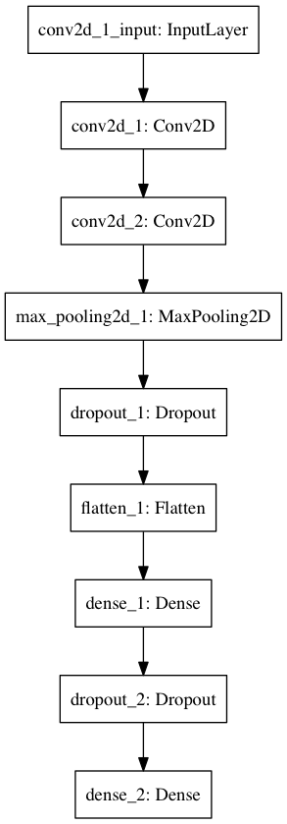
識別器の作成
CNNを使用

